Slide 1


Slide 2

KIẾN THỨC CẦN NHỚ:
1. Định nghĩa: Góc tạo bởi tia tiếp tuyến và dây cung là góc có đỉnh nằm trên đường tròn, một cạnh là tia tiếp tuyến và cạnh còn lại chứa dây cung của đường tròn đó.
2. Định lí: Số đo góc tạo bởi tia tiếp tuyến và dây cung bằng nửa số đo cung bị chắn.
3. Hệ quả: Trong một đường tròn, góc tạo bởi tia tiếp tuyến và dây cung và góc nội tiếp cùng chắn một cung thì bằng nhau

Slide 3
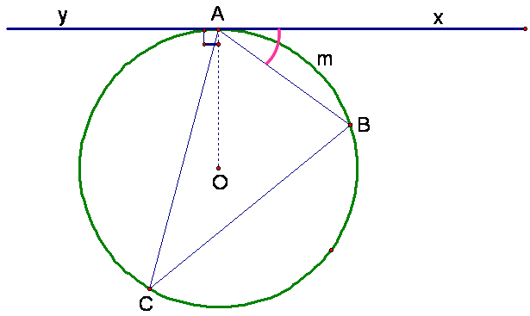

Cho hình vẽ: Số đo của góc BAx =
?

Slide 4

Bài 27 (sgk) Cho đường tròn tâm O, đường kính AB . Lấy điểm P khác A và B trên đường tròn. Gọi T là giao điểm của AP với tiếp tuyến tại B của đường tròn . Chứng minh APO = PBT
GIẢI
Xét (O) có:
+ PBT = PAO (Góc tạo bởi tia tiếp tuyến và dây
cung và góc nội tiếp cùng chắn PmB) (1)
+ Tam giác AOP cân tại O (vì AO= OP= bán kính)
=> PAO= APO (2)
Từ (1) và (2) có: APO= PBT( đpcm)

Slide 5





Bài
31
Cho đường tròn (O; R) và dây cung BC = R . Hai tiếp tuyến của đường tròn (O) tại B, C cắt nhau ở A . Tính : $\hat{ABC}$ , $\hat{BAC}$
Giải : $∆OBC$ có :
Do đó OBC là tam giác đều
$\hat{ABC}$ là góc tạo bởi tiếp tuyến BA và dây BC
$\hat{ACB}$ là góc tạo bởi tiếp tuyến AC và dây CB
$∆BAC$ có

Slide 6
Bài 34 tr 80 – SGK:
GT Cho (O), MT là tiếp tuyến, cát tuyến MAB.
KL MT² = MA.MB
* sơ đồ phân tích:
T

Slide 7

Hướng dẫn về nhà
- Ghi nhớ định nghĩa, tính chất và hệ quả của góc tạo bởi một tia tiếp tuyến và dây cung (Hoàn thành vào vở lý thuyết các ND chính đã học).
- Làm các bài tập: 29, 32, 33, 34 trang SGK/79, 80.

Slide 8





